Slide 1



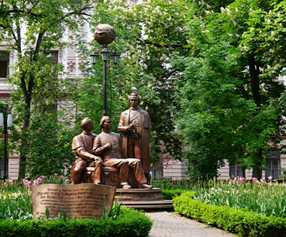
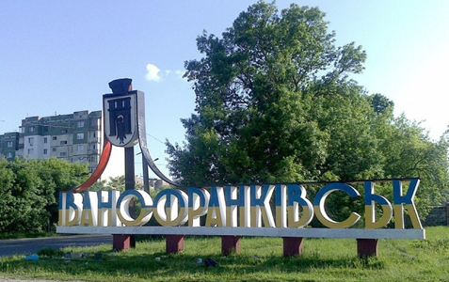
Дослідження видів комах- запилювачів та ентомофільних рослин у місті Івано-Франківську
Автор роботи:
Глотов Іван Андрійович, учень 9-А класу Рубіжанського ліцею Сіверськодонецького району Луганської області, слухач секції «Екологія» комунального закладу «Луганська обласна мала академія наук учнівської молоді»( КЗ ЛОМАНУМ).
Керівник роботи: Назаренко Олена Семенівна, кандидатка хімічних наук, керівниця секції «Екологія» КЗ ЛОМАНУМ

Slide 2
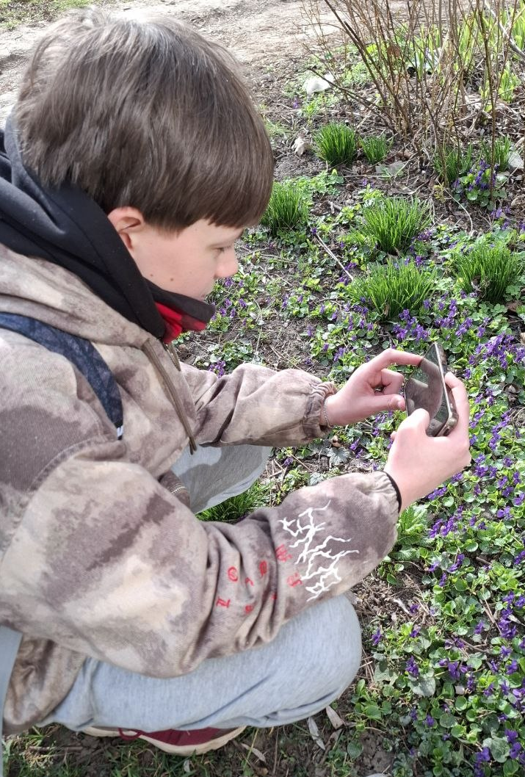
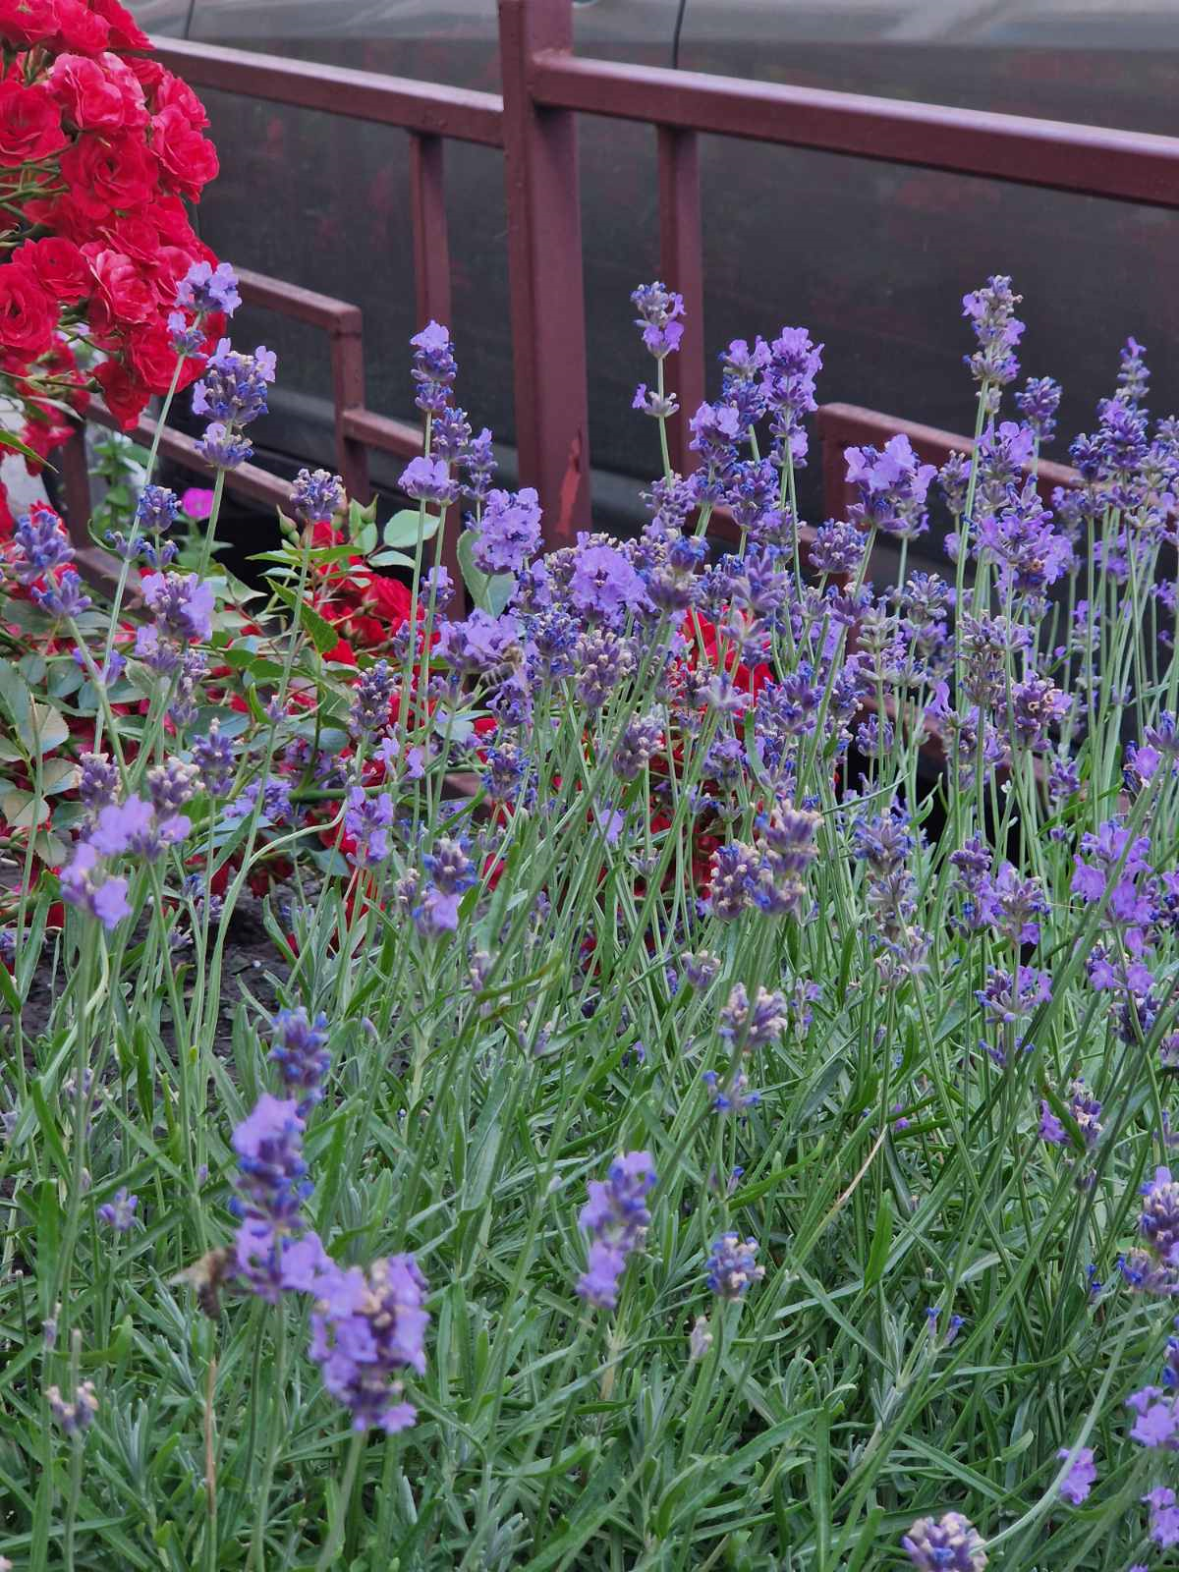
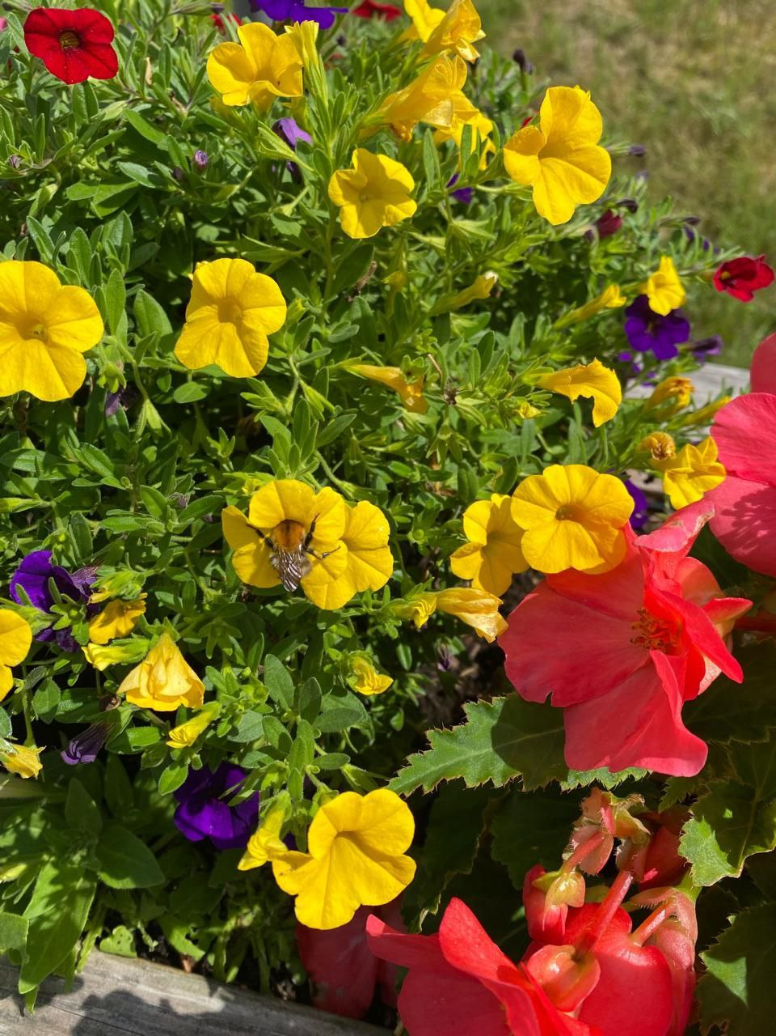
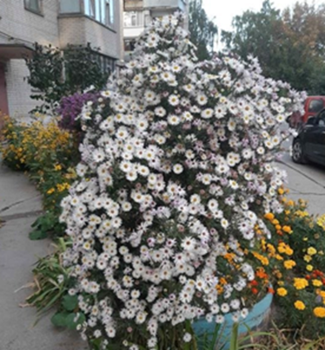
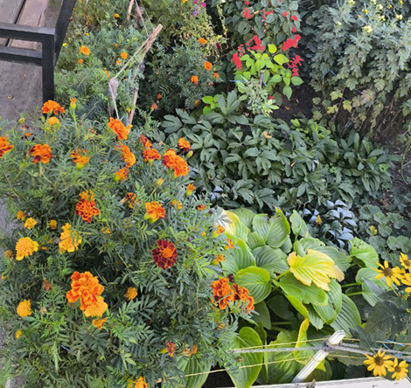
Комахи-запилювачі відіграють важливу роль у підтримці біорізноманіття та збільшенні врожайності сільськогосподарських культур.
Метою роботи є визначення видів комах- запилювачів, які розповсюджені у місті, та різновидів рослин - об’єктів запилювання. Розробка пропозицій для створення умов існування запилювачів, збільшення їх чисельності.
Завдання роботи: визначити які комахи - запилювачі розповсюджені у місті, різновиди рослин - об’єктів запилювання. Об’єкт дослідження: запилювання. Предмет дослідження: різновиди комах-запилювачів. Методи дослідження: польові спостереження, ботанічні описи.
Дослідження проводили на квітникових клумбах у парках, скверах, прибудинкових територіях влітку 2025 року та у квітні 2026 року.

Slide 3

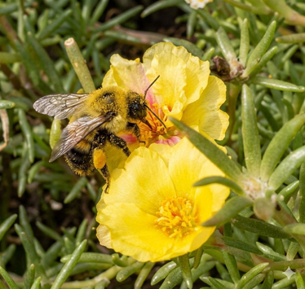
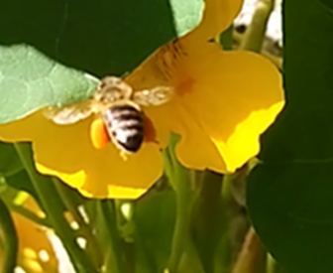
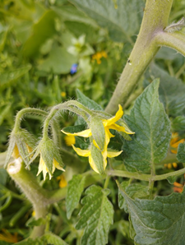
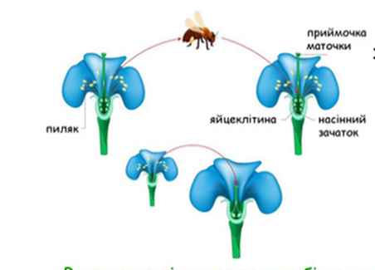
Ентомофілія є найбільш поширеним способом розмноження рослин
Ентомофілія- це взаємовигідні відносини, при яких запилювачі (комахи), одержують необхідні для свого росту, розвитку та розмноження поживні речовини у вигляді пилку та нектару.
Комахи-запилювачі мають ряд пристосувань, що дозволяють їм ефективно переносити пилок з однієї квітки на іншу :
Поверхня тіла багатьох комах (особливо бджіл та джмелів) покрита густими волосками, до яких легко прилипає пилок.
Довгий хоботок, яким вони користуються для висмоктування нектару рослин.
Щіточки на ногах допомагають скидати пилок з тіла та збирати його у спеціальних «кошиках» на задніх лапках.
Джмелі здатні видавати низькочастотні вібрації, які змушують пилок висипатися з щільно закритих пильовиків (наприклад, у томатів або картоплі).
Джміль на портулаку великоквітковому (Portulaca grandiflora)
Бджола на настурції (Tropaéolum)
Квітка томату
не накопичує нектар

Slide 4
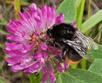





Перехресне запилення різко підвищує врожайність у 95% видів культурних рослин.
Без запилення не утворюються плоди яблуні, груші, черешні, вишні, сливи, абрикоса, а також ягід аґрусу, малини, полуниці та інші. Запилення також необхідно для найважливіших сільськогосподарських культур: гречки, червоної конюшини, люцерни, соняшнику, бахчових культур та інших.
Найважливіша особливість квіткових рослин — наявність квітки, головною функцією якої є статеве розмноження, формування насіння та плодів.
Для приваблення комах- запилювачів рослини використовують низку прийомів.
Прийоми для залучення комах - запилювачів
Багато нектару та пилку
Яскраве
забарвлення
Доступна
будова
квітки
Приємний
аромат
Конюшина лучна
(Trifolium pratense)

Slide 5

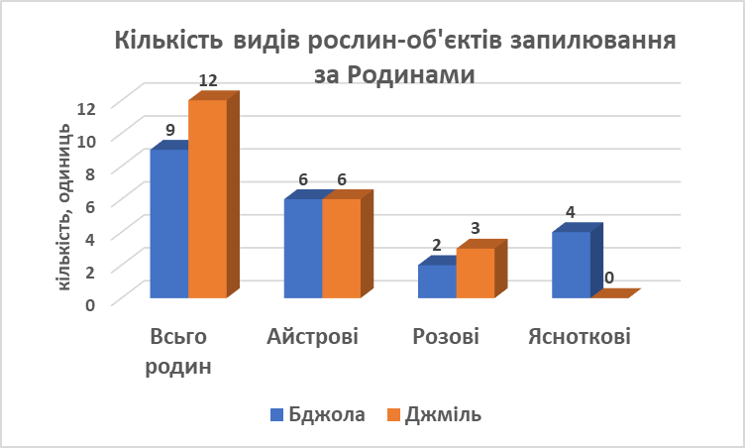
Результати польових спостережень
Джміль
19 видів із 12 родин
Бджола
18 видів рослин із 9 родин
6 видів родини Айстрові:Кульбаба, Соняшник, Газанія, Айстра багаторічна,Хризантема, Деревій.
4 види із родини Ясноткові:Чебрець, Лаванда, М’ята, Гісоп
2 види із родини Розові: Спірея, Абрикос
6 видів із родини Айстрові: Кульбаба, Соняшник, Будяк, Піжмо,Гемеопсис,
Чорнобривці
3 із родини Розові: Троянда, Спірея, Пухиркоплодник калинолистий
Кульбаба Газанія СОНЯШНИК
Хризантема Айстра багаторічна Деревій
Стратегії запиленняза
Квіти-фахівці мають складну будову квітки ,
що дає доступ до нектару лише певниим запилювачам (родина Ясноткових).
Генералісти мають відкриту форму квітки, доступну багатьом комахам. До них відносяться родини Айстрових, Розових
Рис.1

Slide 6
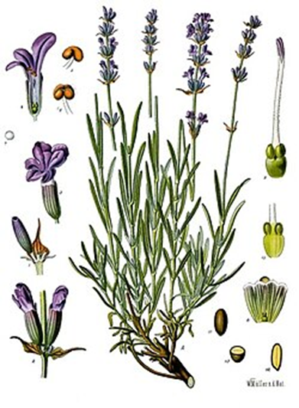
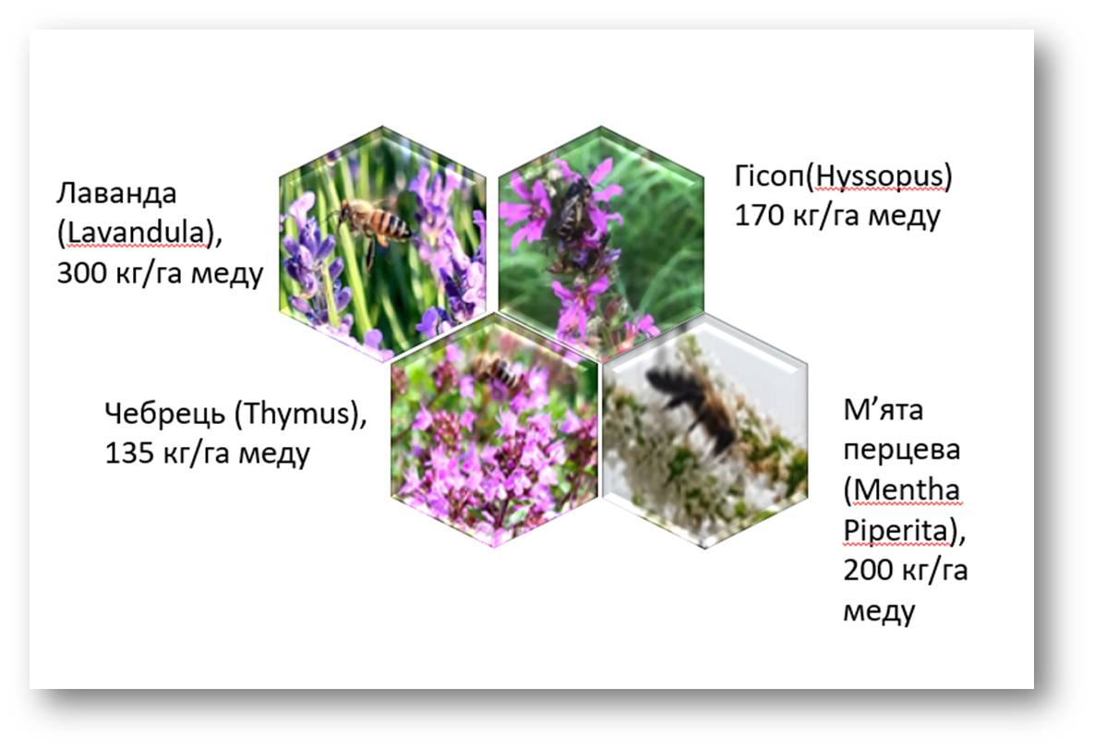
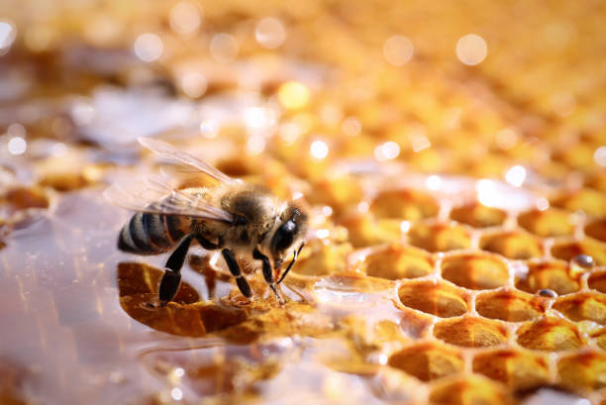
Нектароносні рослини
Рослини родини Ясноткові (Lamiaceae) мають трубчасту або двогубу форму віночка,що дає доступ до нектару лише певниим запилювачам. Для заохочення запилювачів, які витрачають енергію на проникнення в квітку, ці рослини виділяють багато нектару з сильним ароматом. Екологічна перевага: висока медопродуктивність дозволяє цим рослинам конкурувати за запилювачів з іншими видами що гарантує утворення насіння.
Лаванда. Ботанічна ілюстрація

Slide 7

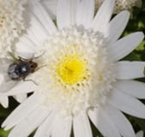
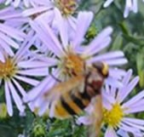
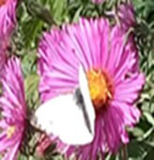
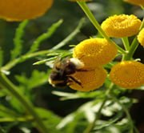
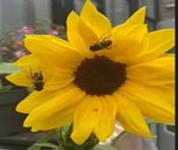
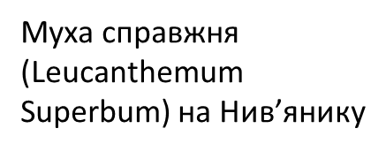
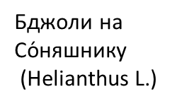
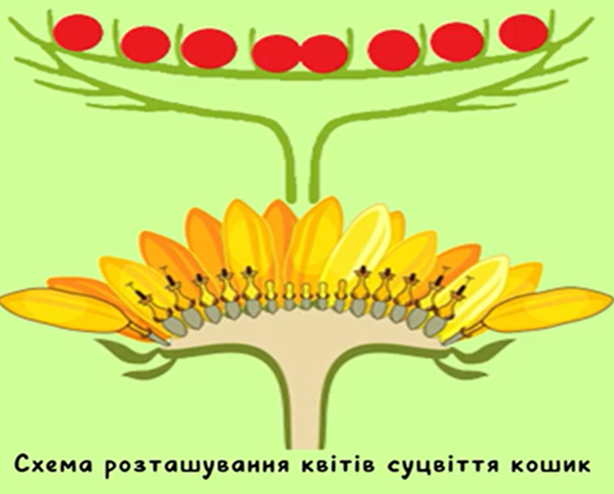
Будова квітки
Ці рослини мають відкриту форму квітки, доступну багатьом комахам (бджоли, джмелі, мухи, метелики), що забезпечує надійність запилення.
Суцвіття-кошик складається з десятків або сотень дрібних квіток (трубчастих та язичкових). Це дозволяє бджолам збирати багато нектару та пилку, практично не перелітаючи з місця на місце, що значно економить енергію
Муха-журчалка
(Syrphidae)
Метелик Капустяний білан
(Pieris brassicae L.) на айстрі багаторічній(Aster)
Джміль на
Піжмо (Tanacetum)
Знайдено по 6 видів рослин, які запилюють бджола та джміль

Slide 8
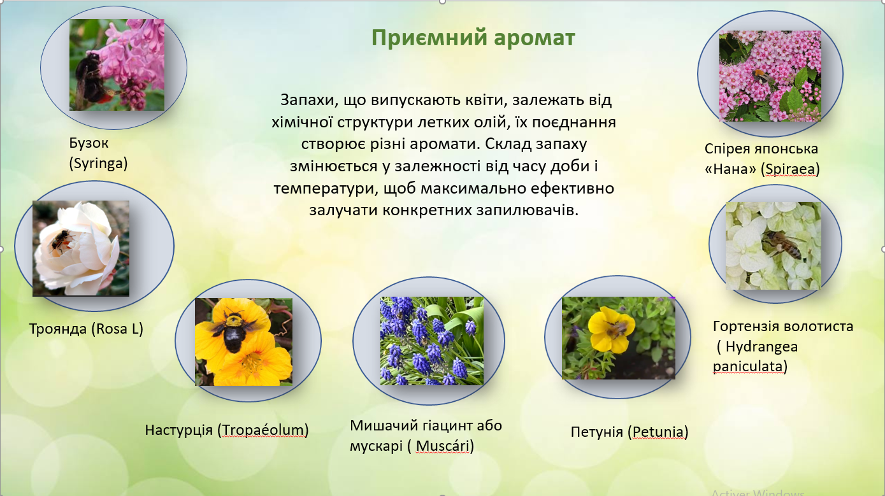

Slide 9

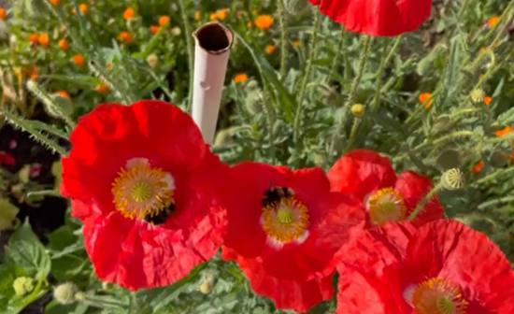
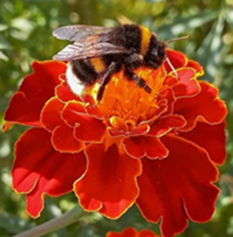
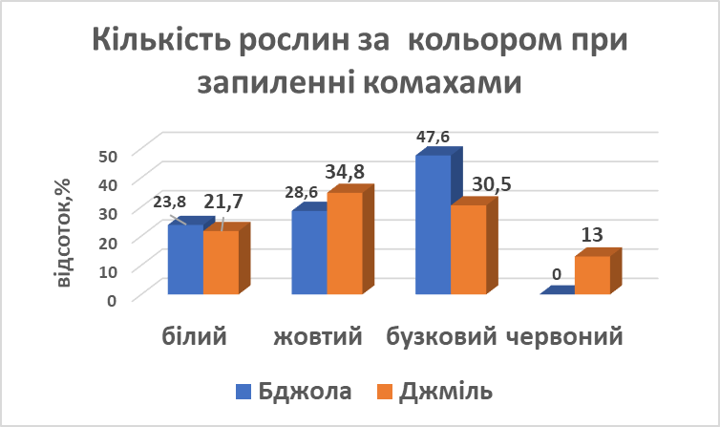
Яскравий колір (візуальні сигнали)
Кольори квітів утворюються завдяки пігментам, які розчиняються соком квіток. На основі спостережень зроблено аналіз розподілу ентомофільних рослин за кольором квітки (рис.2). Квіти білого кольору бджоли та джмелі запилюють приблизно однаково (23,8 %-21,7%). Джмелі віддають перевагу квітам жовтого кольору, їх відсоток на 6% більше ніж у бджоли.Також на відміну від бджоли знайдено запилення джмелем квітів червоного кольору. Бджоли запилюють на 17% більше квітів бузково-синього кольору в порівнянні зі джмелем.
.
Джмелі запилюють Мак самосійку ( Papáver rhoéas)
Джміль на Чорнобривці
(Tagetes)
Рис.2.

Slide 10

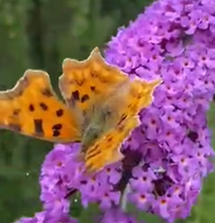
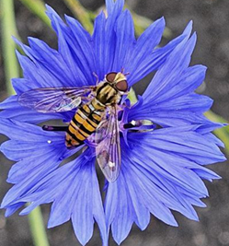
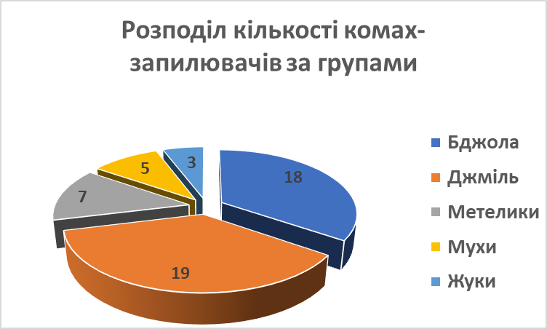
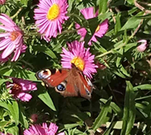
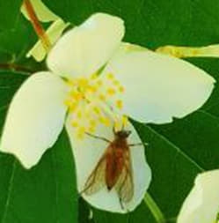
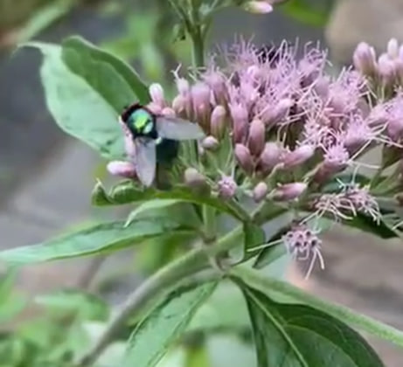
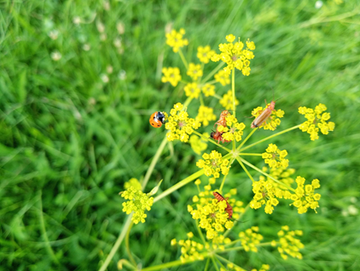
Кількість комах - запилювачів
Кутокрилець c-біле
( Polygonia c-album)
Муха-дзюрчалка (Syrphidae)
Метелик Павиче
око (Aglais io)
Муха-бекасниця (родина Rhagionidae)
Муха-зеленушка (родів Lucilia
або Gymnochaeta)
Жук м'якотілка рижа (Cantharidae)

Slide 11

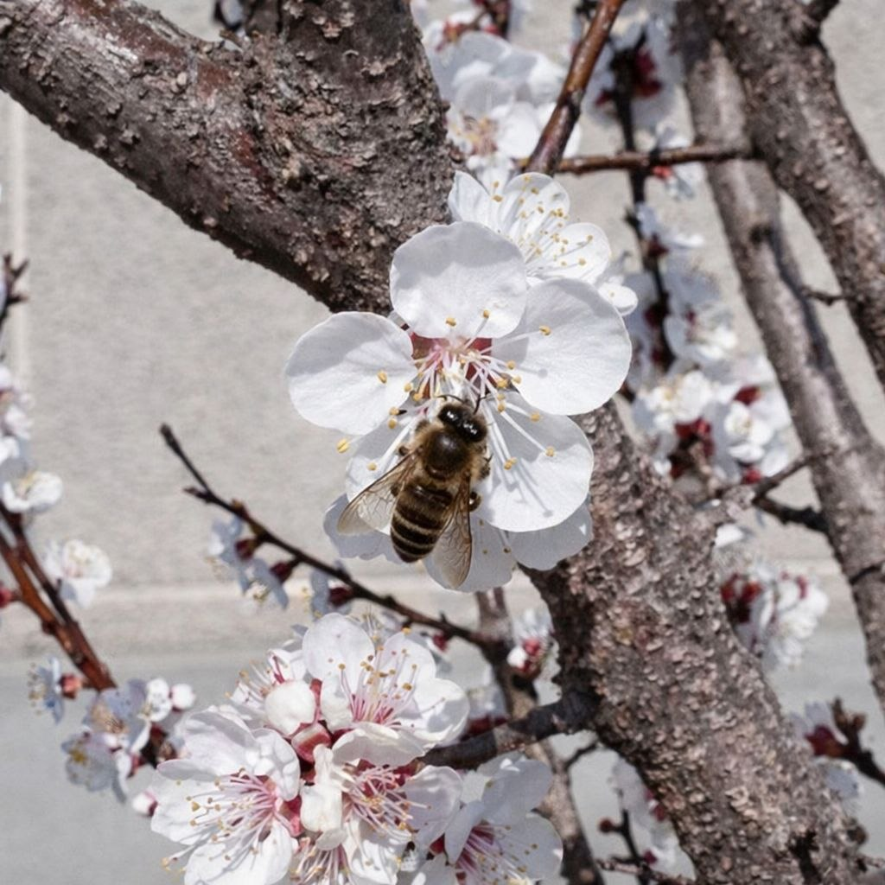
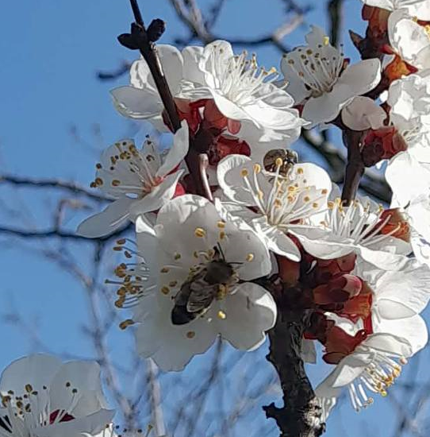
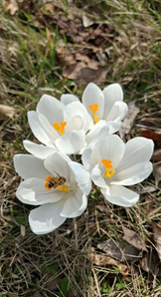
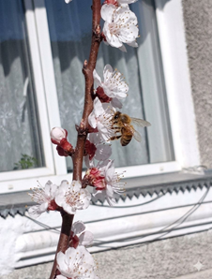
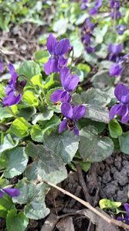
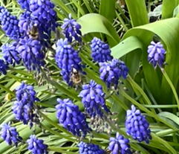
Дикі бджоли осмії
Осмія (Osmia) — рід перетинчастокрилих комах родини мегахілид (Megachilidae). Дуже ефективна для запилювання плодових дерев, працює в 10–50 разів ефективніше за медоносну бджолу, особливо за низьких температур (від + 8°C). Медоносна бджола (Apis mellifera) активна при температурі від +12 °C. Осмії працюють у будь-яких погодних умовах, що дуже важливо для культур, цвітіння яких триває лише кілька днів. Зроблено фото запилення квіток абрикоси 5 квітня 2026 року.
Осмії самі прилітають на ділянку, якщо поруч є багато ранніх весняних нектароносів.
Шафран (Crocus)
Бджола на абрикосі, фото 5 квітня 2026 року
Фіалка лісова (Viola reichenbachiana)
Мускарі (Muscári)

Slide 12

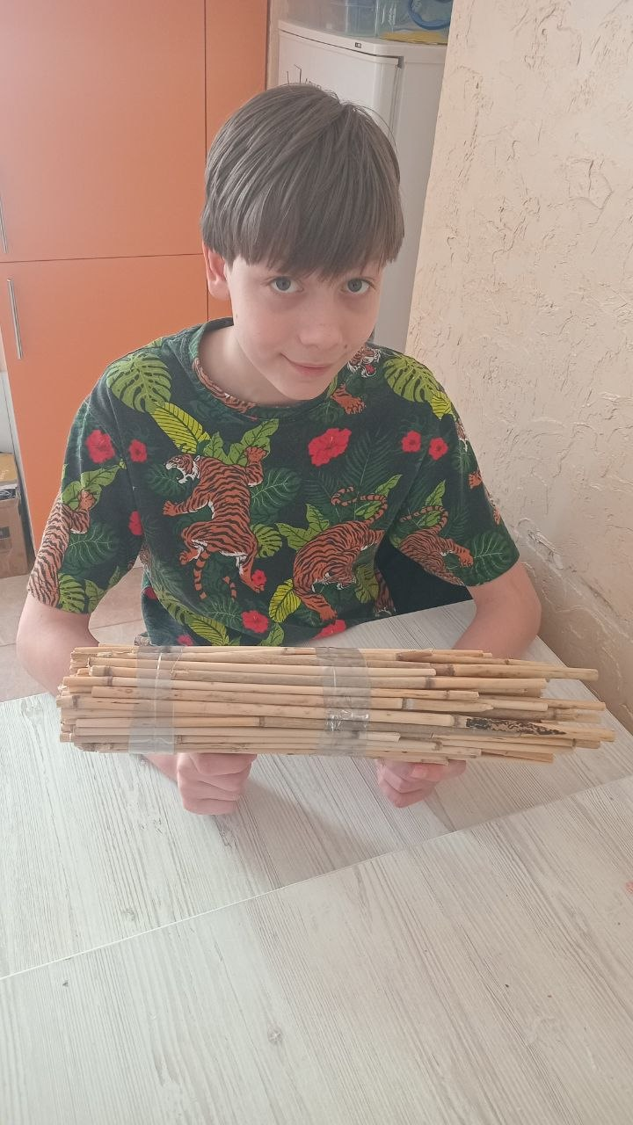
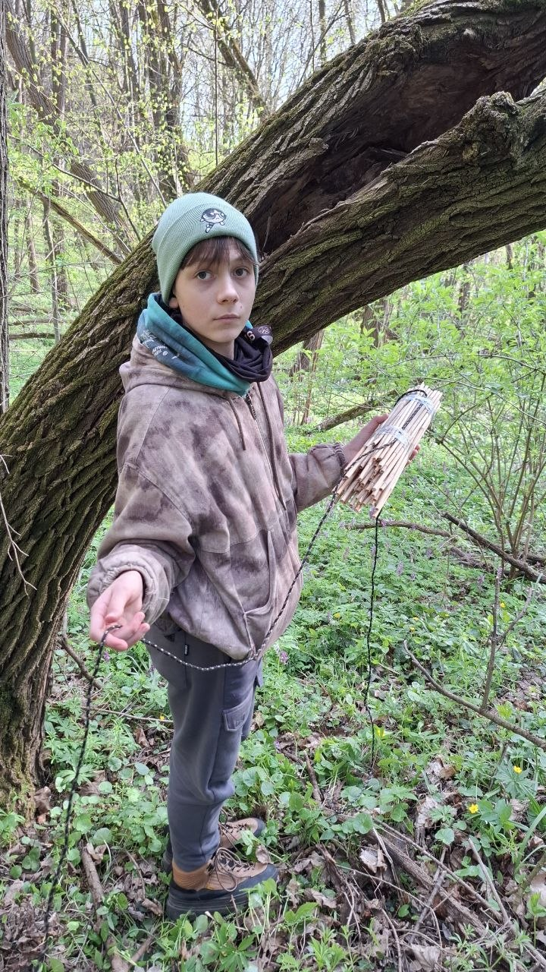
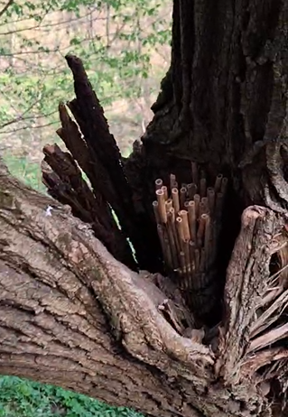
Заходи щодо збереження комах
В останні три десятиріччя в усьому світі різко зменшилася чисельність комах‑запилювачів. Причинами є різке зменшення площ із природною рослинністю, придатних для гніздування та живлення диких бджіл, шмелів.
Для облаштування гнізд осмій зроблено штучний будиночок із стебел комишу.
З метою збільшення кормової бази комах – запилювачів запропоновано асортимент рослин нектару- та пилконосів для насадження на клумбах міста. На основі досліджень запропоновано: ранні весняні нектароноси, багаторічні чагарники (бузок, спірея, гортензія, лаванда), а також чебрець, гісоп, хризантеми, багаторічні айстри. На газонах насаджувати білу конюшину. Для покращення умов гніздування диких запилювачів встановлювати штучні гнізда, залишати ділянки із природною рослинністю.

Slide 13

Висновки
Дослідження показали, що основними комахами – запилювачами у місті є джмелі та бджоли.
Об’єктами запилення є 37 видів рослин із 21 Родини.
Найбільш ефективно запилювачів приваблюють рослини, які виділяють багато нектару з сильним ароматом (родини Ясноткових) та з відкритою формою квіток (родини Айстрових, Розових).
Зроблено аналіз розподілу ентомофільних рослин при запиленні за кольором квітки.
Для облаштування гнізд диких бджіл осмій зроблено штучний будиночок із стебел комишу.
З метою збільшення кормової бази комах – запилювачів запропоновано асортимент рослин нектару- та пилконосів для насадження на клумбах міста.

Slide 14

Література
1.https://pravda.if.ua/v-ivano-frankivsioku-na-utrymannya-klumb-ta-kvitnykiv-planuyutio-vytratyty-majzhe-miliojon-gryvenio/
2.https://elib.lntu.edu.ua/sites/default/files/elib_upload/%D0%94%D1%8F%D0%BA%D1%96%D0%B2%202-%D0%B3%D0%BE%D1%82%D0%BE%D0%B2%D0%B8%D0%B9/page14.html
3.https://ferma.expert/pchely/vidy/osmii
4.https://www.youtube.com/watch?v=b1FGVdyzIUY“Квіткові. Квітка і суцвіття. Запилення”

Slide 15
Дякую за увагу !

